Slide 1
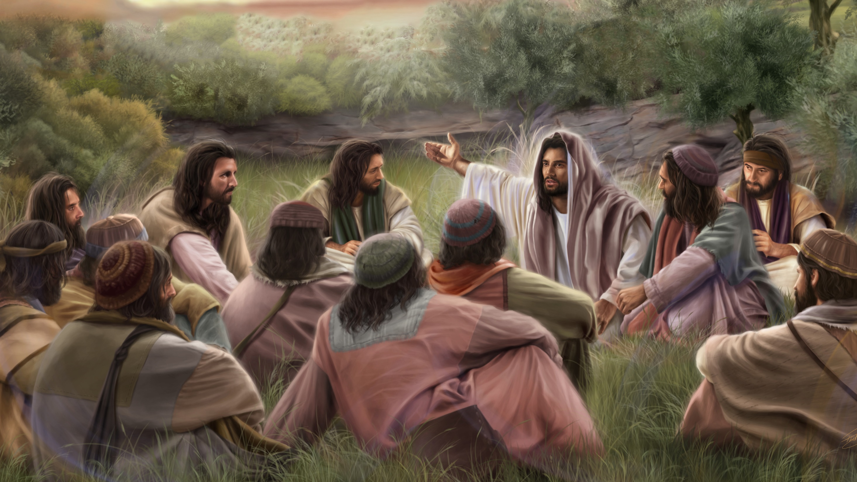
INSTRUYENDO A LOS DISCÍPULOS: PARTE 1
Lección 7 para el 17 de agosto de 2024

Slide 2
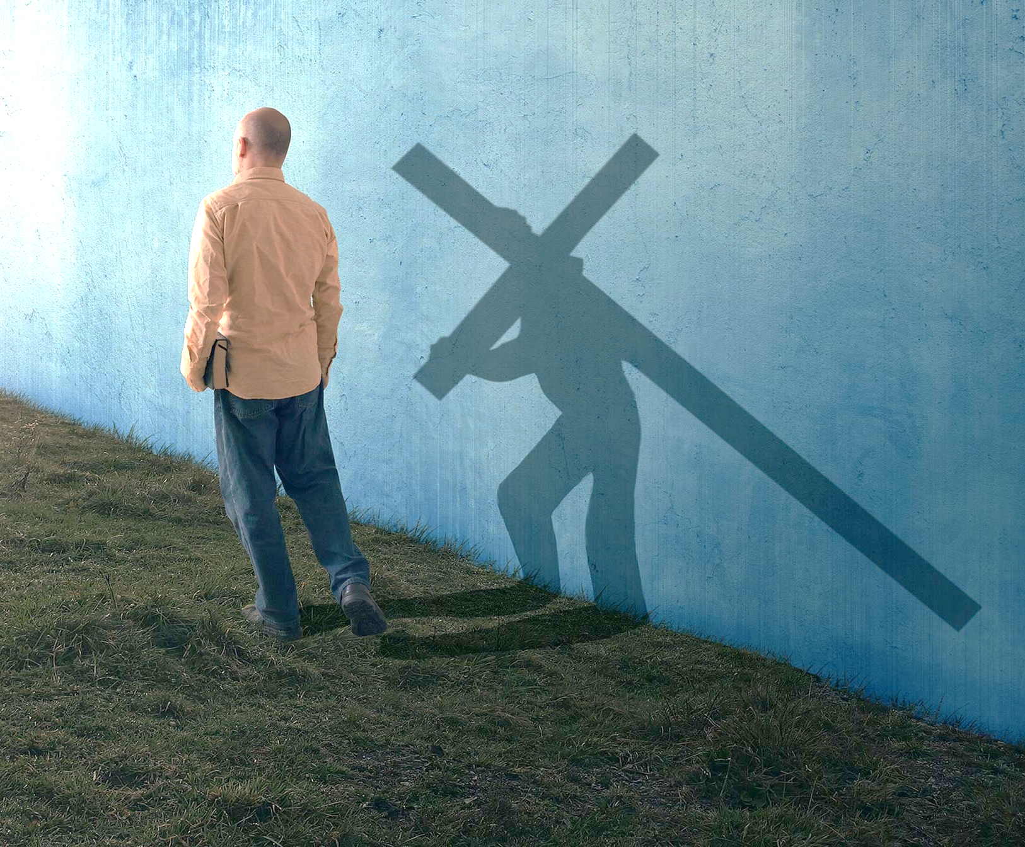
“Luego Jesús llamó a la gente y a sus discípulos, y les dijo: ‘Si alguno quiere venir en pos de mí, niéguese a sí mismo, tome su cruz y sígame’ ”
(Marcos 8:34)

Slide 3

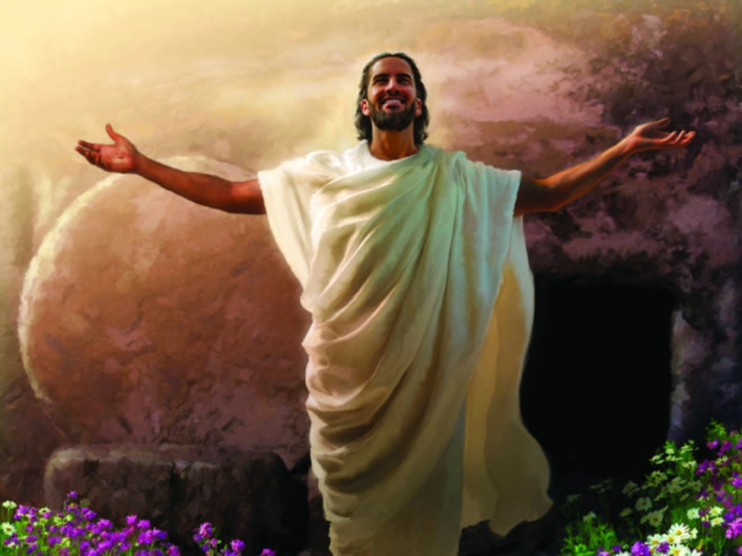
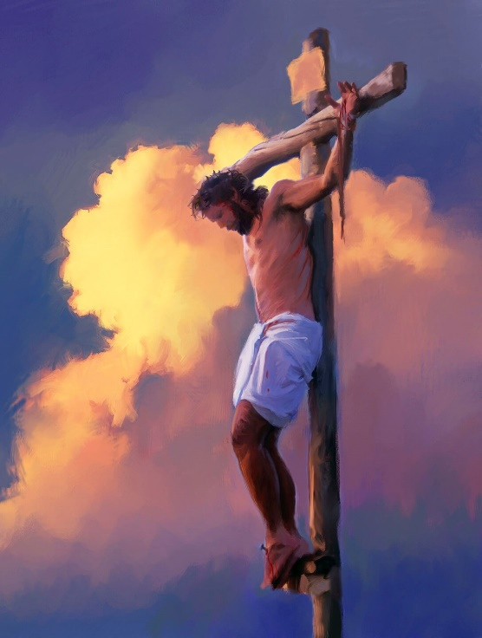
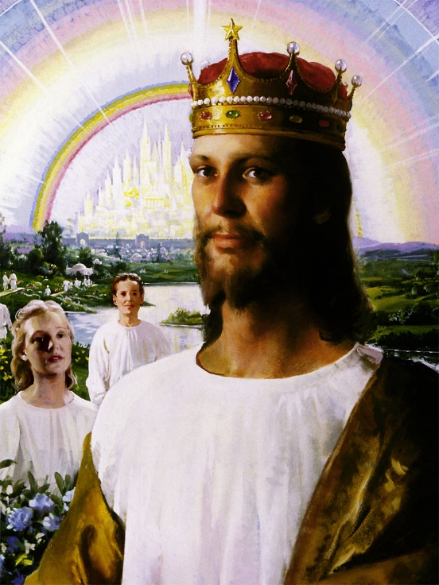







¿Qué será eso de “resucitar de los muertos”? (Mr. 9:10). Los discípulos podían entenderlo de la hija de Jairo, que había muerto. Pero Jesús era el Mesías. No había venido a morir, sino a reinar. Estas palabras de Jesús debían tener un significado espiritual –pensaban–, algo así como “nacer de nuevo”.
Los discípulos tenían un concepto claro de lo que debía hacer el Cristo. Eso hacía difícil para Jesús explicarles que eso no era así; que Su misión era distinta; que no había venido a instituir un reino terrenal; que el camino a la gloria pasaba por la cruz.
Enseñanzas en dos fases:
  Instrucción básica. Marcos 8:22-30.
  Conocimiento pleno. Marcos 8:31-38.
Enseñanzas sobre el Reino:
  El Reino futuro y presente. Marcos 9:1-13.
  El mayor en el Reino. Marcos 9:30-41.
  Cómo entrar en el Reino. Marcos 9:42-50.

Slide 4

ENSEÑANZAS EN DOS FASES

Slide 5

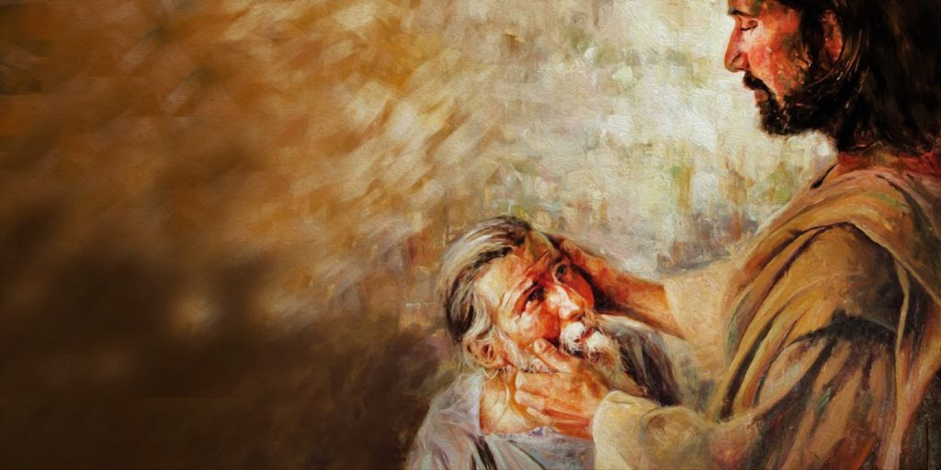

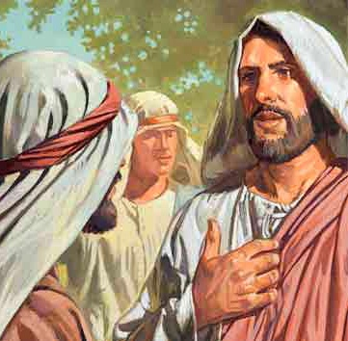
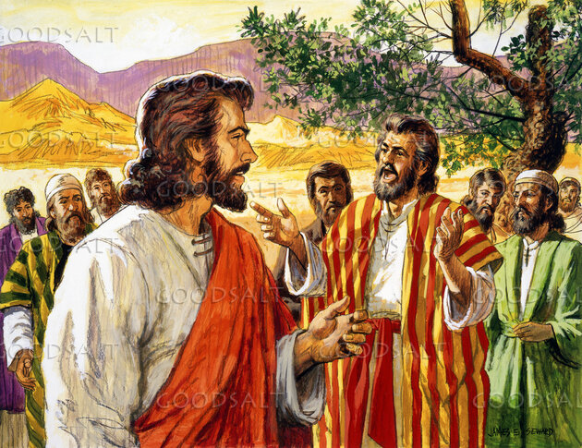
INSTRUCCIÓN BÁSICA
“El hombre alzó los ojos y dijo: —Veo gente; parecen árboles que caminan” (Marcos 8:24 NVI)
La sanación registrada en Marcos 8:22-26 es la más extraña de las realizadas por Jesús.
En una primera fase, el hombre es capaz de ver borrosamente. En la segunda fase, ve por fin con nitidez.
Este milagro sirve como una parábola de la forma en la que Jesús iba a instruir a sus discípulos, preparándolos para que captasen lo mejor posible la realidad de Su misión salvadora.
En una primera fase, los discípulos habían llegado a la conclusión de que Jesús era el Cristo. Para asegurar esa verdad en su mente, Jesús los llevó a declararlo haciéndoles una pregunta indirecta y otra directa (Mr. 8:27-29).
Pero ellos debían guardar silencio con respecto a esta declaración, pues todavía no habían comprendido todas sus implicaciones (Mr. 8:30).

Slide 6

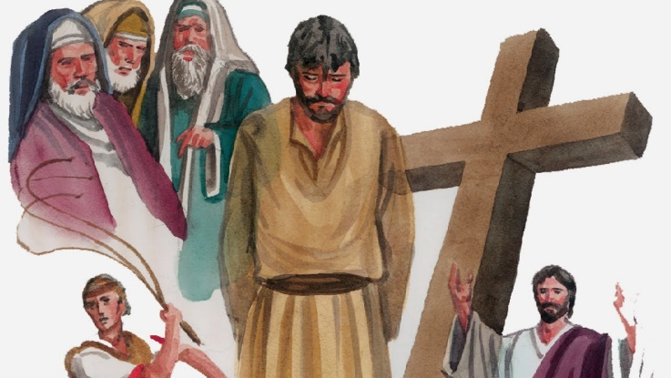
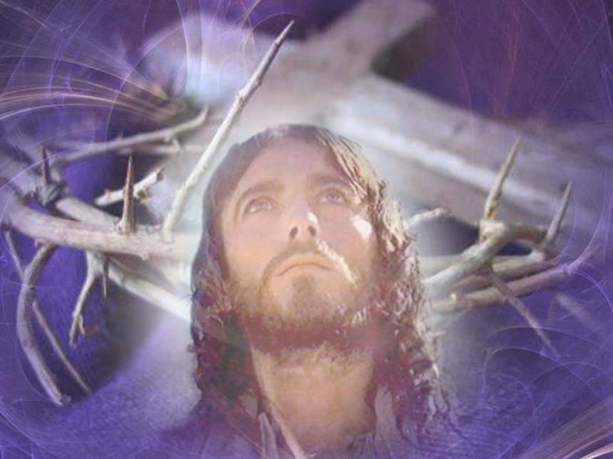
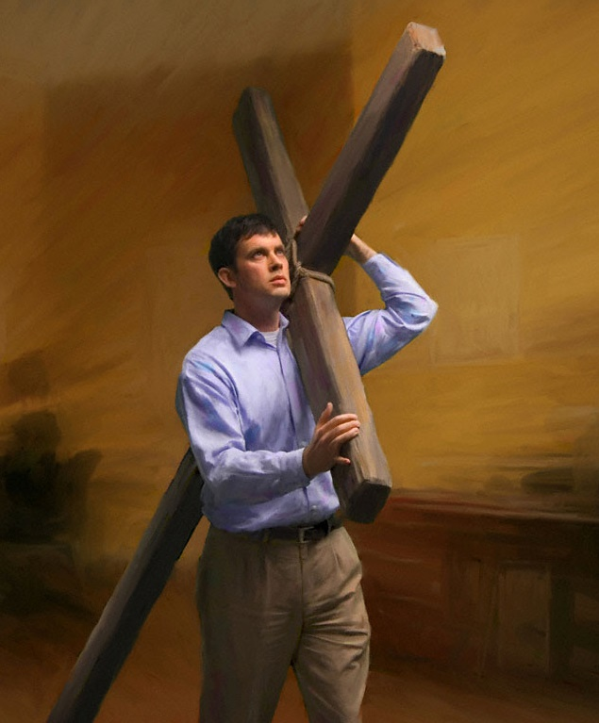
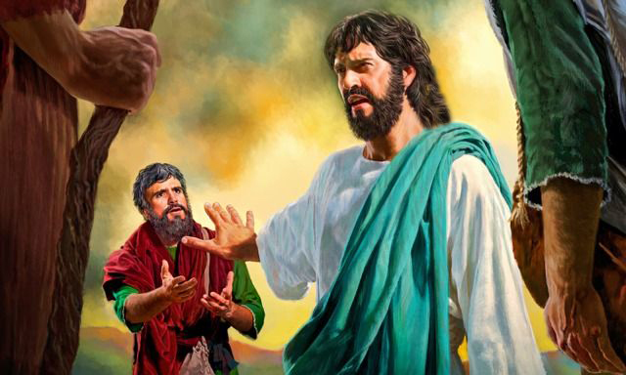
CONOCIMIENTO PLENO
“Y comenzó a enseñarles que le era necesario al Hijo del Hombre padecer mucho, y ser desechado por los ancianos, por los principales sacerdotes y por los escribas, y ser muerto, y resucitar después de tres días” (Marcos 8:31)
En la segunda fase de su enseñanza, las palabras de Jesús fueron muy claras: rechazo, muerte y resurrección (Mr. 8:31-32a). Pero algo estalló en la cabeza de Pedro: “Señor, ten compasión de ti; en ninguna manera esto te acontezca” (Mr. 8:32b; Mt. 16:22).
Sin saberlo, Pedro estaba usando la misma táctica que uso Satanás en el desierto (Mt. 4:8-9; Mr. 8:33). El camino fácil, llevaba a Jesús a un reino terrenal; el difícil, lo llevaba a alcanzar la salvación a nuestro favor.
Y eso no era todo. Sus seguidores debían estar dispuestos a pisar el mismo camino: tomar la cruz, y vivir o morir por el precioso don de la salvación, ayudando a otros a alcanzarla (Mr. 8:34-38).

Slide 7

ENSEÑANZAS SOBRE EL REINO

Slide 8

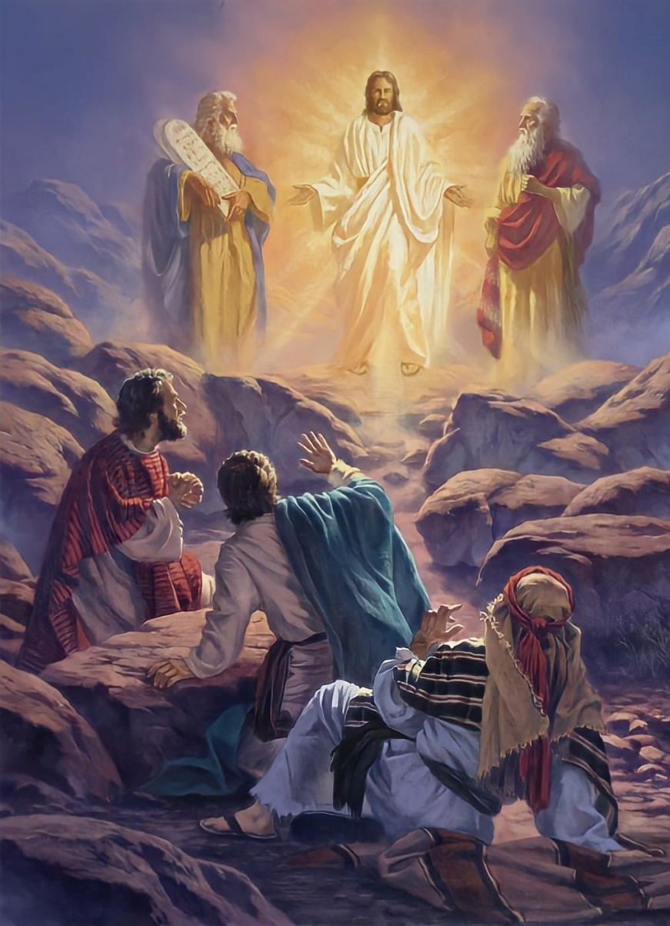
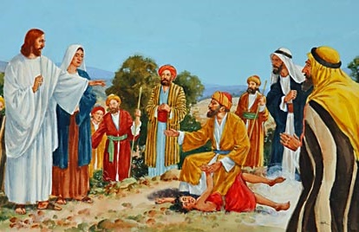
EL REINO FUTURO Y PRESENTE
“Y les apareció Elías con Moisés, que hablaban con Jesús” (Marcos 9:4)
Pedro, Jacobo y Juan no eran plenamente conscientes de estar vislumbrando en el monte el Reino de gloria, una representación en miniatura de la Segunda Venida de Jesús (Mr. 9:1-4).
Lo que sí tenían claro era que querían quedarse allí (Mr. 9:5-6). Pero en ese momento no percibían el verdadero significado de las palabras que Moisés y Elías hablaban con Jesús (Lc. 9:30-31).
Para que los muertos en Cristo –representados por Moisés– y los fieles vivos de la última generación –representados por Elías– pudieran entrar en la gloria, Jesús debía morir en Jerusalén.
Al bajar del monte, se evidenció el estado presente del Reino. La falta de fe hacía peligrar su misma estructura. A los apóstoles les faltaba fe, y un padre desesperado había perdido la confianza (Mr. 9:14-22).
Con fe todo es posible. Pero, si te falta fe, clama como ese padre: “Creo; ayuda mi incredulidad” (Mr. 9:24).

Slide 9

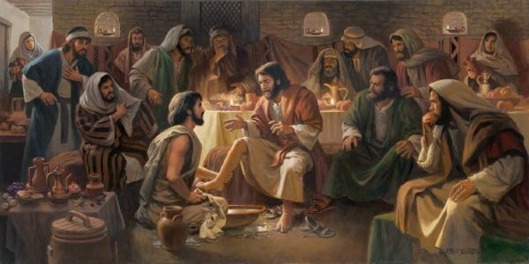
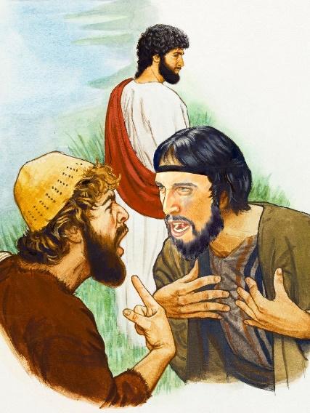
EL MAYOR EN EL REINO
“Entonces Jesús se sentó, llamó a los doce y les dijo: —Si alguno quiere ser el primero, que sea el último de todos y el servidor de todos” (Marcos 9:35 NVI)
Primera enseñanza
(Marcos 9:35-37)
Segunda enseñanza
(Marcos 9:38-41)
Tomando a un niño, escenificó la grandeza en el Reino: los primeros son los últimos; el mayor es el siervo; el más pequeño y humilde ha de ser tratado como si fuese Jesús mismo
Todos tienen su parte que hacer, y nadie debe ser desechado cuando hace la obra de Dios, por pequeña que esta sea
Jesús comienza su camino de descenso a Jerusalén desde Cesárea, haciendo un alto en Capernaúm. Aprovecha este tramo para instruir y preparar a sus discípulos (Mr. 9:30-33).
Pero ellos, lejos de comprender lo que Jesús les quería enseñar, disputaban quién sería el mayor cuando Jesús se proclamase rey en Jerusalén (Mr. 9:34).

Slide 10

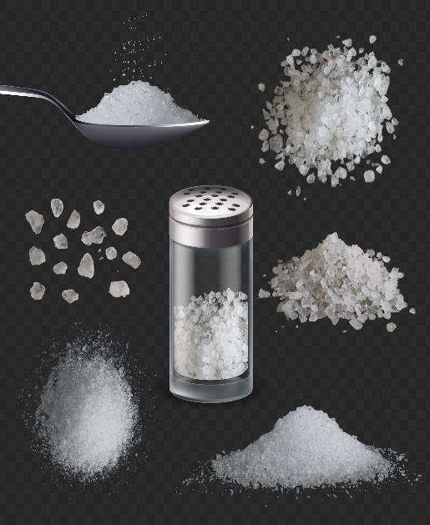
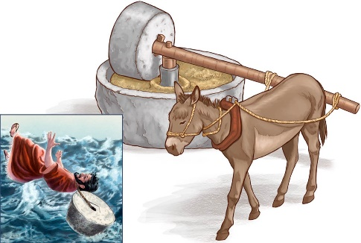
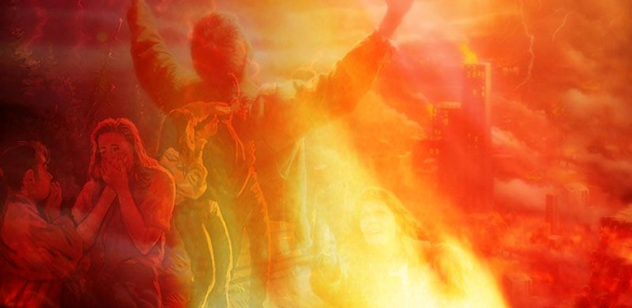





CÓMO ENTRAR EN EL REINO
“Porque todos serán salados con fuego, y todo sacrificio será salado con sal” (Marcos 9:49)
Atarse una enorme piedra al cuello y echarse al mar; cortarse una mano, un pie, o sacarse un ojo. Formas extrañas de salvarse ¿no? (Mr. 9:42-48).
Si tomamos estas palabras literalmente –como muchos lo hacen con la frase “donde el gusano de ellos no muere, y el fuego nunca se apaga” (Mr 9:44, 46, 48)–, tenemos que llegar a las siguientes conclusiones:
Los redimidos vivirán eternamente con un cuerpo mutilado.
Los malvados sufrirán eternamente, pero, al menos, su cuerpo estará entero.
PECADO
La enseñanza que se desprende de esta exageración es evidente: el pecado es tan terrible que debes huir de él inmediatamente.
Abandonar el pecado es duro y cuesta sacrificio, pero el resultado vale la pena y nos proporciona paz (Mr. 9:49-50).

Slide 11

“Todo leal y abnegado obrero de Dios tiene la disposición de gastar y ser gastado por causa de otros. Cristo dice: “El que ama su vida, la perderá; y el que aborrece su vida en este mundo, para vida eterna la guardará”. Juan 12:25. Mediante esfuerzos fervientes y reflexivos para ayudar donde sea necesario, el verdadero cristiano muestra su amor a Dios y a sus prójimos. Quizá pierda su vida en el servicio. Pero cuando venga Cristo para reunir sus joyas, la encontrará otra vez”
E. G. W. (Mensajes selectos, tomo 1, pg. 100)

